Slide 1
Investment capacity
PASSPORT
Bogorodsky urban district

Slide 2
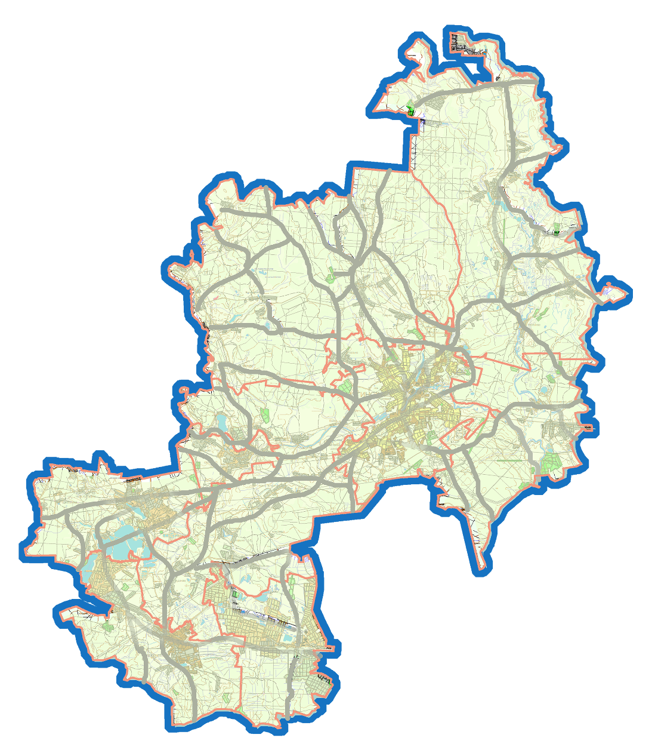
Geography
Bogorodsky city district
The Bogorodsky urban district is located between Klyazma, Vor’ and Sherna rivers, occupies the eastern part of the Moscow area and borders Ramensky, Schelkovsky municipal districts, cities of Balashikha, Chernogolovka, Elektrostal, Pavlovsky Posad, Kirzhach (of the Vladimir area).
The administrative center is the city of Noginsk, founded in 1781, which is located 50 km from the city of Moscow, its territory is 7.2 thousand hectares with a population of 102.3 thousand people.
Vladimir
Ryazan
Noginsk
Moscow
Yaroslavl
220 km
41 km
127 km
157 km
District administrative center

Slide 3
Demography and resources
Summary - As January 1, 2019:
Total territory – 81,1 thousand hectares
Administrative center — city of Noginsk
Overall population – 208,4 thousand people:
- urban area –160,7 thousand people;
- countryside – 47,7 thousand people.
Administrative center – 102,3 thousand people.
Working-age population - 111,4 thousand people.
The district economy employs 91,4 thousand people. Incoming workforce volume – 34,6 thousand people.
Outgoing workforce volume – 54,9 thousand people.
Average salaries (USD) – As July 1, 2019:
trading – 840,3 (equally 54,2 thousand roubles)
construction – 838,7
industry – 829,4
healthcare – 824,8
education – 809,3
transportation and storage– 782,9
agriculture – 773,6
culture and sports – 682,17
public administration – 634,1
hotel business – 612,4
Minerals:
fire-resisant clay and sand (villages Kudinovo and Kolontaevo)
potassium salt (village Kudinovo)
Средние значения удельных показателей кадастровой стоимости земель населенных пунктов
за 1 кв. м для размещения:
Малоэтажной жилой застройки и ИЖС: 2 506,88 руб.
Дачных и садоводческих объединений: 1 663,80 руб.
Объектов торговли, общественного питания и бытового обслуживания: 4 026,75 руб.
Гостиниц: 3 693,29 руб.
Офисных зданий: 4 019,83 руб.
Промышленности: 2 108,50 руб.
Стоимость ресурсов:
Электроэнергии: от 3,89 до 5,56 руб. за 1 Квт
Газоснабжения : 6,56 руб. за куб. м
Газоснабжения (частный сектор): 5706,9 руб. за 1000 куб. м
Теплоснабжения (многоквартирные дома): от 2305,08 до 2635,44 руб. за Гкал
Холодного водоснабжения: от 30,12 до 40,24 руб. за куб. м Водоотведения: от 24,90 – до 42,42 руб. за куб. м

Slide 4
Transport links
The existing highway
Highway M-8 " Kholmogory "(Yaroslavl highway)
Highway-a-103 (Shchelkovo highway)
Moscow ring road (MKAD)
The administrative center of Bogorodsky district of the city
Highway M-7 " Volga "(Gorkovskoe highway)
Route-A-108 (Moscow big ring)
Highway-A-107 (Moscow small ring)
Moscow railway (Gorkovskoe direction)
Track (Nosovihinskoe highway )
Moscow railway (Yaroslavl direction)
ТТК
The proposed highway
Central ring road (CKAD)
High-speed highway VSM-2

Slide 5
Education and skills
The main labor specialization of residents of the district:
Distribution of employed in the economy by sections of OKVED: | Thousands of people | %
manufacturing activity | 25,5 | 28%
wholesale and retail trade; repair of motor vehicles and motorcycles | 14,0 | 16%
public administration and military security; social security | 7,3 | 8%
education | 7,3 | 8%
professional, scientific and technical activities | 6,3 | 7%
real estate activities | 5,0 | 6%
transportation and storage | 4,5 | 5%
construction | 3,3 | 4%
activities in the field of health and social services | 2,8 | 3%
Education system-6 institutions:
Noginsk branch of Moscow state regional University (МGОU)
Autonomous non-profit organization of additional professional education «Bogorodsky Polytechnic Institute»
State budgetary professional educational institution of the Moscow region "Noginsk College""
Подмосковный филиал АНОВПО «Российская академия предпринимательства»
ГАПОУ МО "ПК "Энергия":
г. Ногинск
г. Электроугли
Более 1500 обучающихся в 2018-2019 учебном году
15% - прочие виды деятельности

Slide 6
Системообразующие предприятия Богородского городского округа
ООО «Живые диваны» (производство мягкой мебели)
АО «Химико-фармацевтический комбинат «АКРИХИН» (производство готовых лекарственных средств)
АО «Русское море» (переработка рыбной продукции)
Богородский филиал
АО «НПО «Прибор» (изготовление пресс-форм, продукции военного назначения)
ООО «Рото Франк» (производство металлической фурнитуры для пластиковых окон)
ООО «МПЗ «Богородский» (производство колбасных изделий)
АО «Завод «Энергокабель» (производство изолированных проводов и кабелей)
ОАО «Ногинский хлебокомбинат» (производство хлебобулочных изделий)
АО «Научно-исследовательский и проектно-технологический институт электроугольных изделий» (производство электроугольных изделий)

Slide 7
Перечень потенциальных и находящихся на ранней стадии реализации инвестиционных проектов (оказывающих существенное влияние на экономику округа, не относящихся к строительству жилья)
Парки (технопарки)
Промышленность
Индустриальный парк «Богородский» (действующий)
Логистика
Строительство административно-складского комплекса ООО «ВС-Логистик»
Расширение завода по производству парфюмерных и косметических средств ООО «Хенкель Рус»
Строительство терминально-логистического центра «Восточный» ООО «ОБЛТРАНСТЕРМИНАЛ»
Многофункциональный парк «Успенский» (действующий)
Производственно-складской комплекс «Атлант-Парк» (действующий)
Строительство производственно-складского комплекса по производству монтажной пены ООО «Троль-Авто»
Строительство производственно-складского комплекса по производству полиуретановой монтажной пены ООО «СОУДАЛ ИНВЕСТМЕНТС»
Строительство складского комплекса ООО «Компания Оранта +»
Строительство 2 очереди складского логистического комплекса FM Logistic ООО «БАТИ СЕВЕР»
Индустриальный парк «Восточный» (перспективный)
Индустриальный парк развития малого и среднего предпринимательства Московской области (перспективный)
Модернизация производства насосного оборудования ООО «ВИЛО РУС»

Slide 8
Перечень потенциальных и находящихся на ранней стадии реализации инвестиционных проектов (оказывающих существенное влияние на экономику округа, не относящихся к строительству жилья)
Транспорт
Строительство автомобильного моста через р. Клязьма
Сельское хозяйство
Строительство птичников ООО «КОББ РАША»
Комфортная городская среда
Создание природно-культурного комплекса «Наше Подмосковье»
Устройство дорожной сети ТЛЦ «Восточный»
Строительство участка региональной дороги с развязкой на М-7 «Волга» для обеспечения транспортной доступности ПСК «Атлант-Парк»
Реновация центральной части города Ногинск
Восстановление крупнейшего Дендрологического парка Европы, восстановление объекта культурного наследия - усадьбы князей Волконских
Создание историко-культурного микрорайона «Троицкая слобода»

Slide 9
Приоритетные отрасли развития округа для привлечения инвестиций (основная специализация бизнеса на территории округа)
Производство строительных материалов
Производство пищевых продуктов
Жилищно-коммунальное хозяйство
Химическое производство
Растениеводство и животноводство
Торговля
Логистика

Slide 10
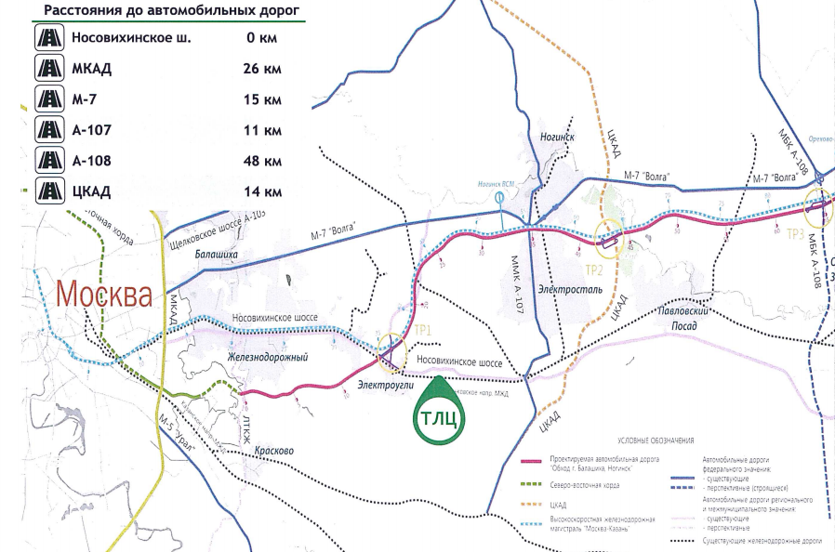
Расположение индустриальных парков и логистических комплексов
 | Объекты | Кол-во раб. мест На 01.07.2019
1 | ИП «Богородский» | 6520
2 | МФП «Успенский» | 4226
3 | ПСК «Атлант Парк» | 2026
4 | СК «FM-Logistic» | 400
5 | ТЛЦ «Восточный» | 100
6 | Парк роста МСП | -
3
111
2
4
5
6

Slide 11
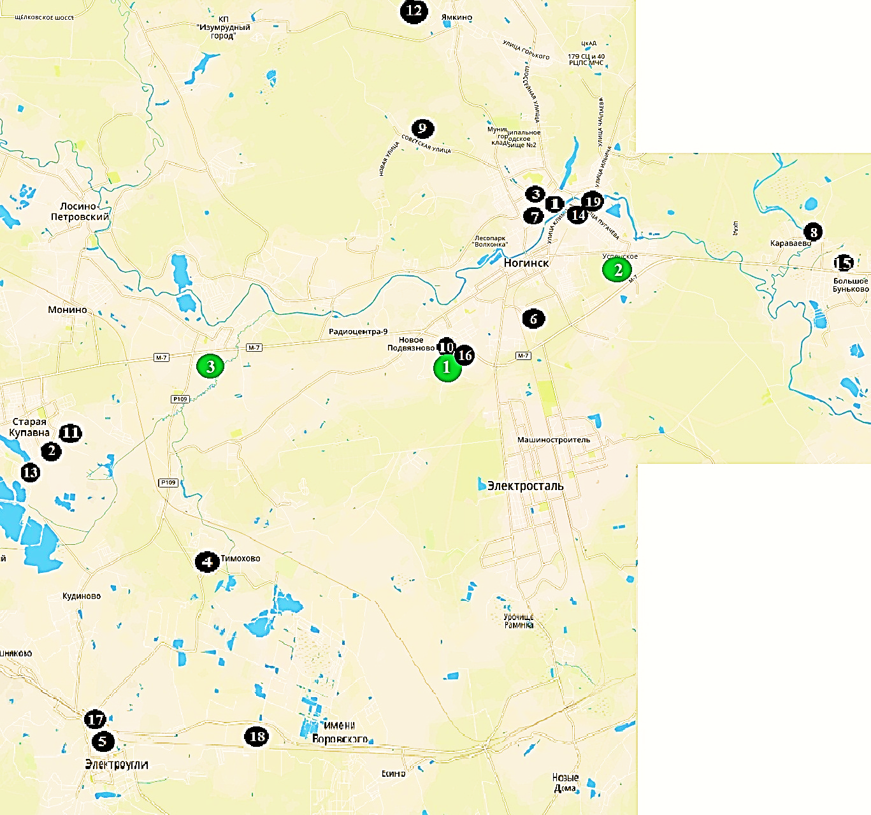
Расположение парков и крупных предприятий
Многофункциональный парк «Успенский»
Индустриальный парк «Богородский»
Производственно-складской комплекс «Атлант-Парк»
ООО "Живые диваны"
АО "Химико-фармацевтический комбинат "АКРИХИН"
Богородский филиал АО "НПО "Прибор"
ООО "МПЗ Богородский"
АО "Завод "Энергокабель"
ООО "Ногинский комбинат строительных изделий"
ПАО "Ногинский завод топливной аппаратуры"
ОАО "Караваево"
ООО "М-пластика"
ООО "ПЕРИ"
ООО "ЛАКРА СИНТЕЗ"
ООО "Производственная компания "АКВАЛАЙФ"
ОАО "Бонолит - Строительные решения"
ООО "Ногинский Стройфарфор"
ООО "Пет.Рус"
ООО "Рото Франк"
ООО "МАРТИН"
Филиал ООО "ХЕНКЕЛЬ РУС"
ООО "Е.П.И. Восток"

Slide 12
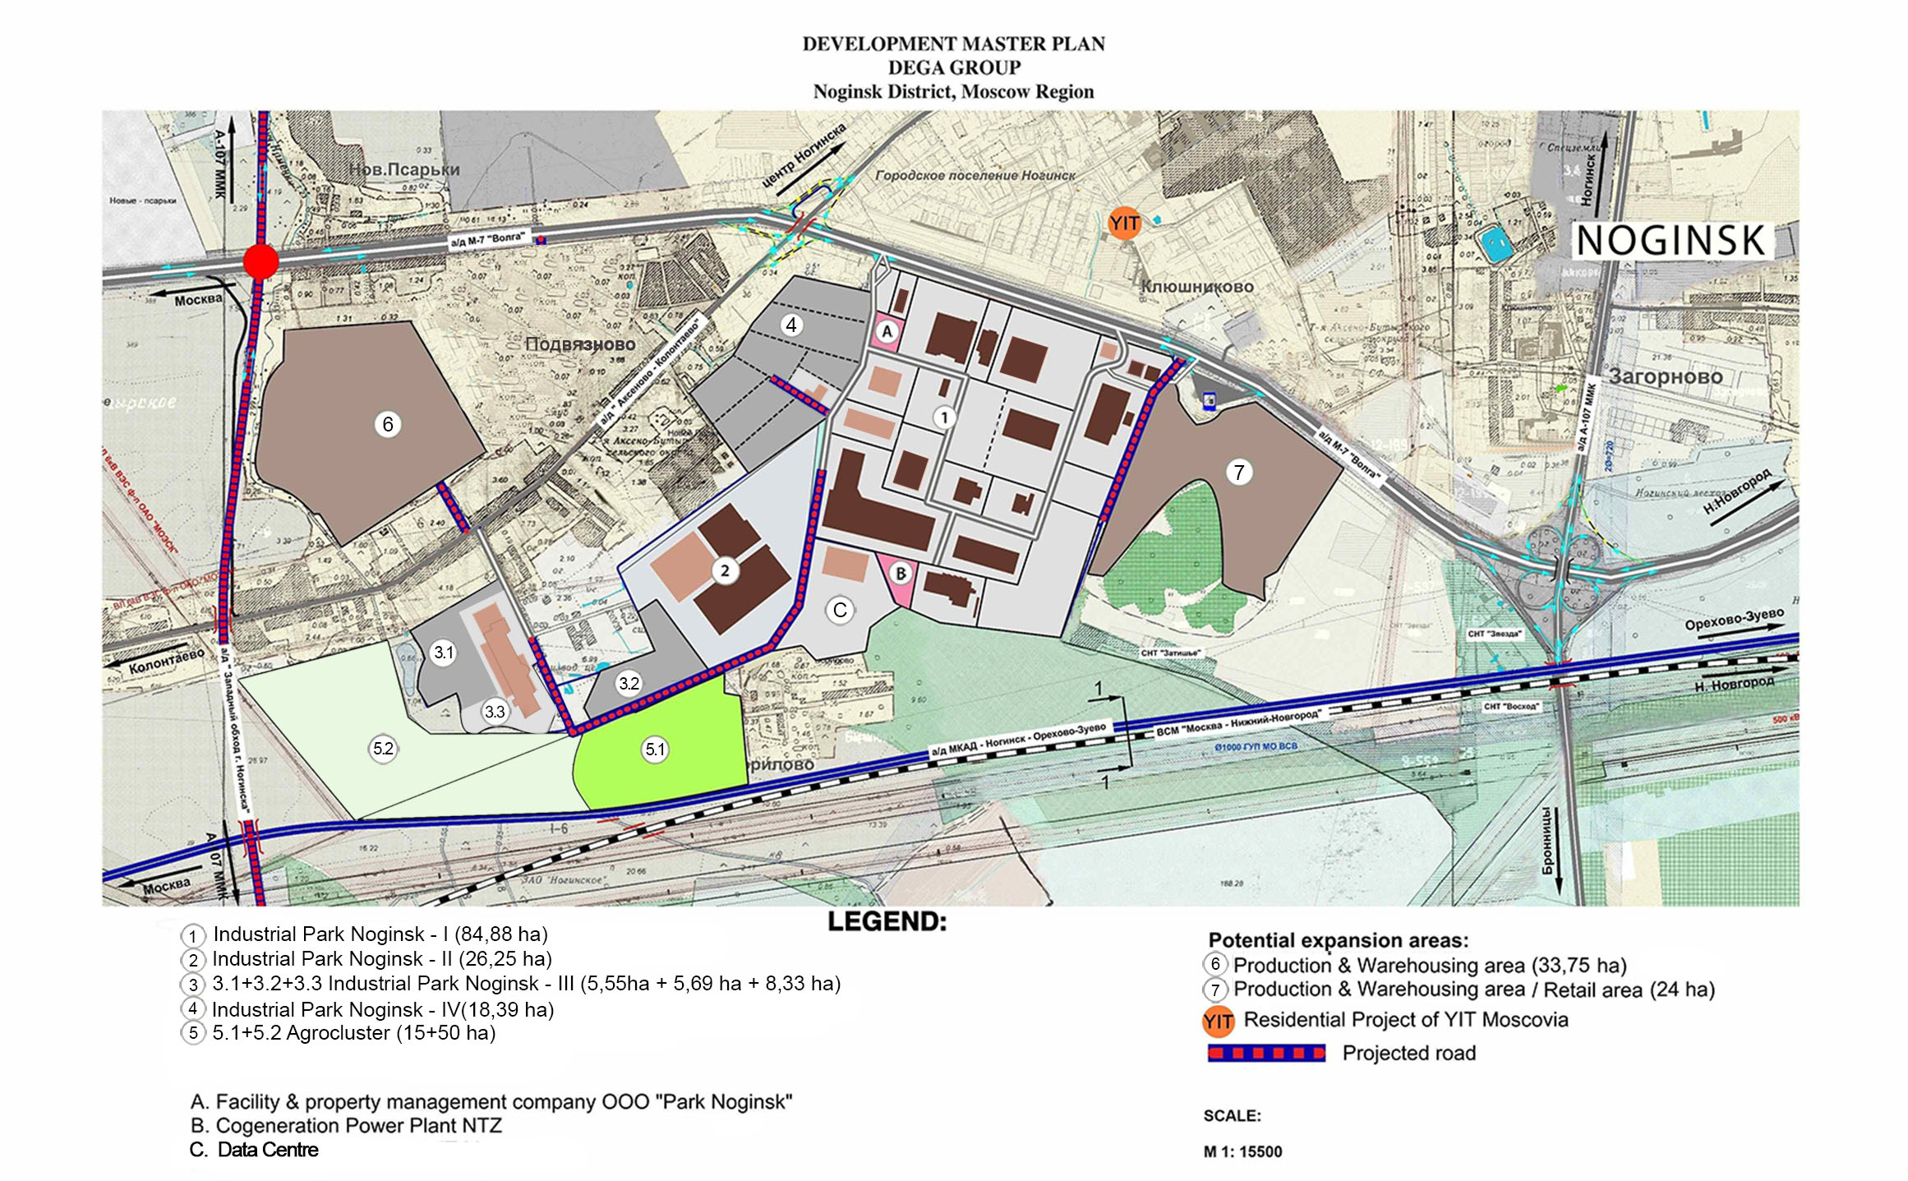
Инженерно - техническая обеспеченность индустриального парка
ИНДУСТРИАЛЬНЫЙ ПАРК «БОГОРОДСКИЙ»
Категория парка - Greenfield
Общая площадь под размещение многофункционального парка - 256 га
Собственность на земельные участки – частная
Электрическая мощность
до 30 МВт
Газоснабжение 35 тыс. куб. м в час
Теплоснабжение 50 Гкал/час
Водоснабжение 11,3 куб. м в час
Контакты представителя парка:
Генеральный директор ООО «Парк Ногинск» (управляющая компания)
Карцов Олег Васильевич
8 (495) 287-16-35, 8 (495) 287-16-36,
8 (985) 928-13-69
Электронная почта info@parknoginsk.ru

Slide 13
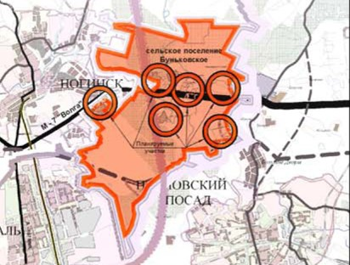
МНОГОФУНКЦИОНАЛЬНЫЙ ПАРК «УСПЕНСКИЙ»
Категория парка – Brownfield
Общая площадь под размещение многофункционального парка – 192,5 га
Собственность на земельные участки – частная
Инженерно - техническая обеспеченность индустриального парка
Электрическая мощность
23 МВт
Газоснабжение
3,17 тыс. куб. м в час
Теплоснабжение
24 Гкал/час
Водоснабжение
259 куб. м в час
Контакты представителя парка:
Генеральный директор ЗАО «Агрокомплекс Ногинский» (управляющая компания)
Дзюндзя Николай Семенович
8 (495) 993-04-63, 8 (985) 762-76-05
Электронная почта: nikolai-dzyundzya@mail.ru

Slide 14
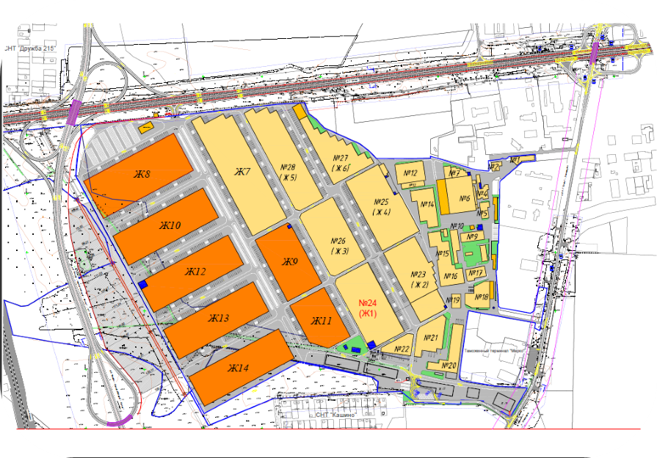
Инженерно - техническая обеспеченность индустриального парка
ПРОИЗВОДСТВЕННО-СКЛАДСКОЙ КОМПЛЕКС «АТЛАНТ-ПАРК»
Категория парка - Greenfield
Общая площадь под размещение многофункционального парка – 112 га
Собственность на земельные участки – частная
Электрическая мощность
6 МВт
Газоснабжение 582 куб. м в час
Теплоснабжение 9 Гкал/час
Водоснабжение 50 куб. м в час
Контакты представителя парка:
ВРИО Генерального Директора ООО «ПСК «Атлант-Парк» (управляющая компания)
Антонов Андрей Генрихович
8 (499) 707-25-15
Электронная почта: info@atlant-park.ru

Slide 15
Перспективные для инвестиций земельные участки (сформированные)
№ п/п | Правообладатель, руководитель | Кадастровый номер | Вид права | Площадь, га | Категория земель | Разрешенное использование | Местоположение
1 | Администрация Богородского городского округа | 50:16:0604136:21 | Муниципальная собственность | 12,16 | Земли населённых пунктов | склады | Московская обл., Богородский округ, пос. им. Воровского, 3-й участок
2 | Администрация Богородского городского округа | 50:16:0604145:10 | Муниципальная собственность | 4,10 | Земли населённых пунктов | Строительство складского комплекса | Московская область, Богородский округ, пос. им. Воровского, 3-й участок
3 | Администрация Богородского городского округа | 50:16:0604145:11 | Муниципальная собственность | 2,90 | Земли населённых пунктов | Размещение производственных и административных зданий, строений, сооружений (складской комплекс для хранения продуктов питания глубокой заморозки) | Московская область, Богородский округ, пос. им. Воровского, 3-й участок
4 | Администрация Богородского городского округа | 50:16:0302005:4809 | Муниципальная собственность | 2,80 | Земли населённых пунктов | Склады | Московская область, Богородский округ, г. Ногинск, ул. Пугачева
5 | Администрация Богородского городского округа | 50:16:0302005:4838 | Муниципальная собственность | 1,20 | Земли населённых пунктов | обслуживание автотранспорта | Московская область, Богородский округ, г. Ногинск, ш. Энтузиастов, южнее уч. с кадастровым номером 50:16:0302005:1056

Slide 16
Перспективные для инвестиций земельные участки (сформированные)
№ п/п | Правообладатель, руководитель | Кадастровый номер | Вид права | Площадь, га | Категория земель | Разрешенное использование | Местоположение
6 | Администрация Богородского городского округа | 50:16:0302006:161 | неразграниченная, государственная | 1,00 | Земли промышленности, энергетики, транспорта, связи, радиовещания и т.д. | Для ресторана "Лесная сторожка" | обл. Московская, Богородский округ, г. Ногинск, 61 км автомобильной дороги М-7 "Волга", участок 1
7 | Администрация Богородского городского округа | 50:16:0301004:4886 | Муниципальная собственность | 1,40 | Земли населённых пунктов | Производство | Московская область, Богородский округ, г. Ногинск, ул. Ильича
8 | Администрация Богородского городского округа | 50:16:0602003:422 | неразграниченная, государственная | 3,00 | Земли населённых пунктов | Под строительство производства строительного гипса и молотого ангидрита | обл. Московская, Богородский округ, г. Старая Купавна, производственная зона
9 | Администрация Богородского городского округа | 50:16:0602003:557 | Муниципальная собственность | 1,30 | Земли населённых пунктов | Для строительства промышленности | Московская область, Богородский округ, г. Старая Купавна, площадка №7
10 | Администрация Богородского городского округа | 50:16:0104002:2787 | неразграниченная, государственная | 0,98 | Земли населённых пунктов | для размещения складского помещения (для хранения сельскохозяйственной продукции) | Московская область, Богородский округ, с. Ямкино
11 | Администрация Богородского городского округа | 50:16:0302005:826 | неразграниченная, государственная | 0,80 | Земли населённых пунктов | Размещение здания по производству товаров народного потребления | обл. Московская, Богородский округ, г. Ногинск, ул. 1-я Ревсобраний

Slide 17
Перспективные для инвестиций земельные участки (сформированные)
№ п/п | Правообладатель, руководитель | Кадастровый номер | Вид права | Площадь земельного участка, га | Категория земель | Разрешенное использование | Местоположение
12 | Администрация Богородского городского округа | 50:16:0402019:1408 | Муниципальная собственность | 0,84 | Земли населённых пунктов | Магазины | Московская область, Богородский округ, г. Ногинск, ул. Московская
13 | Администрация Богородского городского округа | 50:16:0402034:174 | Муниципальная собственность | 1,03 | Земли промышленности, энергетики, транспорта, связи, радиовещания и т.д. | Для производственных целей | Московская область, Богородский округ, п. Красный электрик
14 | Администрация Богородского городского округа | 50:16:0302008:188 | Неразграниченная государственная собственность | 0,50 | Земли населённых пунктов | Под стадион со спортплощадкой | Московская область, Богородский округ, г. Ногинск, ул. Радченко, д. 24
15 | Администрация Богородского городского округа | 50:16:0702004:8428 | Неразграниченная государственная собственность | 0,21 | Земли населённых пунктов | Обслуживание автотранспорта | Московская область, Богородский округ, г. Электроугли, ул. Маяковского, напротив д.36

Slide 18
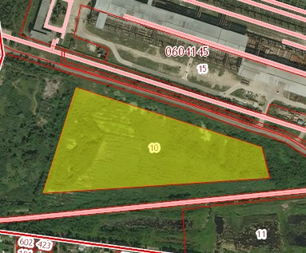
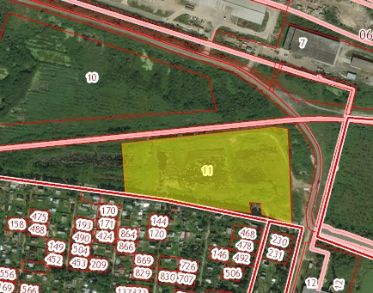
Адрес земельного участка - Московская обл., Богородский округ, пос. им. Воровского, 3-й участок
Кадастровый номер - 50:16:0604145:10
Площадь - 4,1 га
Собственность- муниципальная
ВРИ - строительство складского комплекса
Категория земель - земли населенных пунктов
Автодорога – по границе земельного участка
Железнодорожная дорога – по границе земельного участка.
Наличие ТУ на подключение к инженерным сетям: имеется
Адрес земельного участка - Московская обл., Богородский округ, пос. им. Воровского, 3-й участок
Кадастровый номер - 50:16:0604145:11
Площадь – 2,9 га
Собственность- муниципальная
ВРИ - размещение производственных и административных зданий, строений, сооружений (складской комплекс для хранения продуктов питания глубокой заморозки)
Категория земель - земли населенных пунктов
Автодорога – по границе земельного участка; Железнодорожная дорога – по границе земельного участка. Автодорога – Носовихинское шоссе

Slide 19
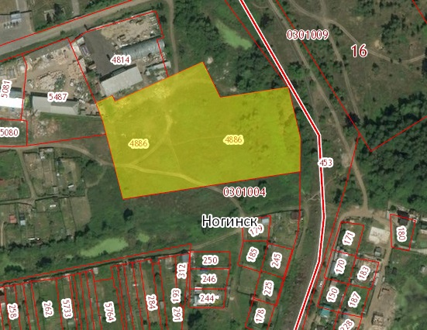
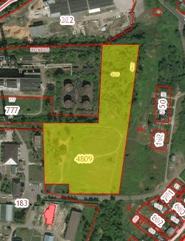
Адрес земельного участка - Московская обл., Богородский округ, г. Ногинск, ул. Ильича
Кадастровый номер - 50:16:0301004:4886
Площадь – 1,4 га
Собственность- муниципальная
ВРИ - строительная промышленность
Категория земель - земли населенных пунктов
Кадастровая стоимость - 18 760 032,54 руб.
Автодорога – М7 «Волга», А-107
Наличие ТУ на подключение к инженерным сетям: имеется
Адрес земельного участка - Московская обл., Богородский округ, г. Ногинск, ул. Пугачева
Кадастровый номер - 50:16:0302005:4809
Площадь – 2,8 га
Собственность- муниципальная
ВРИ - Для размещения складских помещений
Категория земель - земли населенных пунктов
Кадастровая стоимость - 38 215 292,88 руб.
Автодорога – М7 «Волга», А-107
Наличие ТУ на подключение к инженерным сетям: имеется

Slide 20
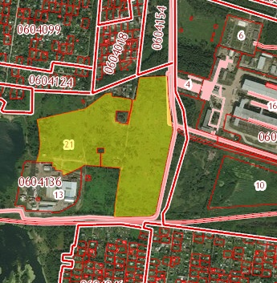
Адрес земельного участка - Московская область, Богородский округ, пос. им. Воровского, 3- й участок
Кадастровый номер - 50:16:0604136:21
Площадь – 12,1568 га
Собственность- муниципальная
ВРИ - Для размещения складских помещений
Категория земель - земли населенных пунктов
Кадастровая стоимость - 187 218 367,04 руб.
Автодорога – М7 «Волга», А-107
Наличие ТУ на подключение к инженерным сетям: имеется
Адрес земельного участка - Московская область, Богородский округ, г. Старая Купавна, производственная зона.
Кадастровый номер - 50:16:0602003:422
Площадь – 3 га
Собственность - муниципальная
ВРИ - производственная деятельность
Категория земель - земли населённых пунктов
Кадастровая стоимость - 57 570 300,00 руб.
Автодорога – М7 «Волга» (3 км), Кудиновское шоссе (3км)

Slide 21
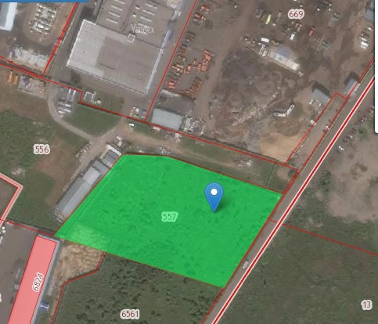
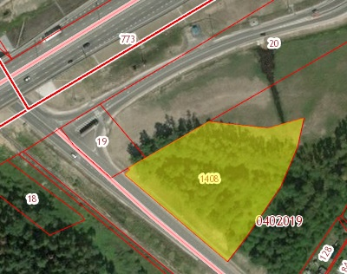
Адрес земельного участка - Московская обл., Богородский округ, г. Старая Купавна, площадка №7
Кадастровый номер - 50:16:0602003:557
Площадь – 1,35 га
Собственность- муниципальная
ВРИ - производственная деятельность
Категория земель - Земли населённых пунктов
Кадастровая стоимость - 29 224 823,22 руб.
Автодорога – М7 «Волга», Кудиновское шоссе
Наличие ТУ на подключение к инженерным сетям: имеется
Адрес земельного участка - Московская обл., Богородский округ, г. Ногинск, ул. Московская, производственная зона
,
Кадастровый номер - 50:16:0402019:1408
Площадь – 0,837 га
Собственность- муниципальная
ВРИ - Для размещения объектов торговли
Категория земель - Земли населённых пунктов
Кадастровая стоимость - 23 760 504,90 руб.
Автодорога – М7 «Волга», А-107

Slide 22
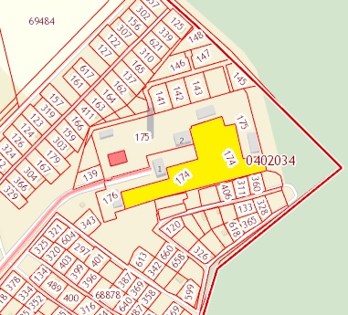
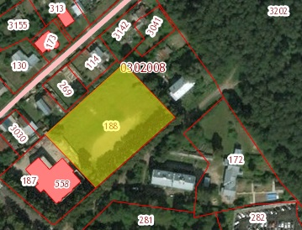
Адрес земельного участка - Московская обл., Богородский округ,
г. Ногинск, ул. Московская, производственная
Кадастровый номер - 50:16:0402034:174
Площадь – 1,03 га
Собственность- муниципальная
ВРИ - для производственных целей
Категория земель - земли промышленности, энергетики, транспорта, связи, радиовещания, телевидения, информатики, земли для обеспечения космической деятельности, земли обороны, безопасности и земли иного специального назначения
Кадастровая стоимость - 13 000 989,54 руб.
Автодорога – М7 «Волга», А-107
Наличие ТУ на подключение к инженерным сетям: имеется
Адрес земельного участка - Московская обл., Богородский округ, г. Ногинск, ул. Радченко, д. 24,
Кадастровый номер - 50:16:0302008:188
Площадь – 0,5 га
Собственность- не разграниченная, государственная
ВРИ - под стадион со спорт площадкой
Категория земель - земли населенных пунктов
Кадастровая стоимость - 11 725 150,00 руб.
Автодорога – М7 «Волга», А-107
Наличие ТУ на подключение к инженерным сетям: имеется

Slide 23
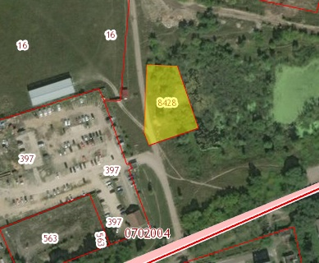
Адрес земельного участка - Московская обл., Богородский округ, г. Электроугли, ул. Маяковского, напротив д.36
, напротив д.36
Кадастровый номер - 50:16:0702004:8428
Площадь- 0,2095 га
Собственность- не разграниченная, государственная
ВРИ - обслуживание автотранспорта
Категория земель - земли населенных пунктов
Кадастровая стоимость - 7 177 386, 20 руб.
Автодорога – М7 «Волга», А-107
Наличие ТУ на подключение к инженерным сетям: имеется
Адрес земельного участка - Московская обл., Богородский округ,
г. Ногинск, ул. Московская, производственная зона
,
Кадастровый номер - 50:16:0402019:1408
Площадь – 0,837 га
Собственность - муниципальная
ВРИ - магазины
Категория земель - земли населённых пунктов
Кадастровая стоимость - 2 784 699 руб.
Автодорога – М7 «Волга», А-107

Slide 24
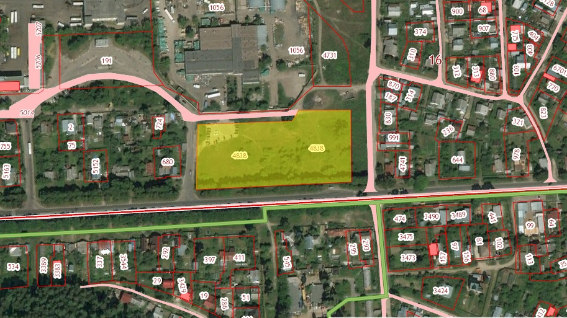
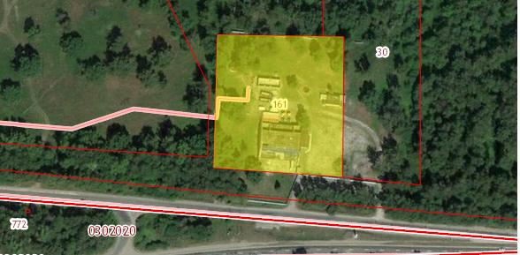
Адрес земельного участка - Московская обл., Богородский округ,
г. Ногинск, ш. Энтузиастов
Кадастровый номер - 50:16:0302005:4838
Площадь- 1,22 га
Собственность- муниципальная
ВРИ - обслуживание автотранспорта
Категория земель - земли населенных пунктов
Кадастровая стоимость - 13 145 256,00 руб.
Наличие ТУ на подключение к инженерным сетям: имеется
Автодорога – М7 «Волга», А-107
Адрес земельного участка - Московская обл., Богородский округ, г. Ногинск, 61 км. автомобильной дороги М-7 "Волга", участок 1
Кадастровый номер - 50:16:0302006:161
Площадь - 1 га
Собственность- муниципальная
Категория земель - сельскохозяйственные земли
Кадастровая стоимость - 15 730 800,00 руб.
Автодорога – М7 «Волга», А-107

Slide 25
Адрес земельного участка - Московская обл., Богородский округ,
с. Ямкино
Кадастровый номер - 50:16:0104002:2787
Площадь- 0,98 га
Собственность- муниципальная
ВРИ - обслуживание автотранспорта
Категория земель - склады
Кадастровая стоимость - 7 800 952,32 руб
Автодорога – М7 «Волга», А-107
Наличие ТУ на подключение к инженерным сетям: имеется
Адрес земельного участка - Московская обл., Богородский округ, г. Ногинск, ул. 1- я Ревсобраний
5 Кадастровый номер- 50:16:0302005:826
Площадь -0,8 га
Собственность- муниципальная
Категория земель - земли промышленности
Кадастровая стоимость - 10 909 600,00 руб.
Автодорога – М7 «Волга», А-107

Slide 26
Перспективные для инвестиций свободные площади
на существующих предприятиях
№ п/п | Наименование организации | Кадастровый номер | Форма собственности | Направление использование земельного участка | Основной профиль производства | Условия предоставления Местоположение
 |  |  |  |  |  | Возможность локализации нового производства на условиях аренды (да/нет) | Возможность локализации нового производства на условиях продажи (да/нет) | Аренда производственных помещений, тыс.руб. / кв.м в год
1 | Производственно-складской комплекс «Атлант-Парк» | 50:16:0501018 | Доверительное управление | Строительство складских и производственных объектов | Промышленное производство | да | нет | в зависимости от типа здания: 1) 4,5-4,8 тыс. руб. кв.м. с НДС; 2) 3,8-4,1 тыс. руб. кв.м. без НДС
2 | АО «Храпуновский инструментальный завод» | 50:16:0604006:119 | Частная собственность | Для размещения промышленных объектов | Производство гибкой упаковки | да | нет | 5,4 тыс. руб.
3 | ОАО «Ногинский складской комплекс» | 50:16:0401017:20 | Частная собственность | Земли промышленности, энергетики, транспорта, связи | Складские услуги | да | нет | договорная

Slide 27
Перспективные для инвестиций свободные площади
на существующих предприятиях
№ п/п | Наименование организации | Кадастровый номер | Форма собственности | Направление использование земельного участка | Основной профиль производства | Условия предоставления Местоположение
 |  |  |  |  |  | Возможность локализации нового производства на условиях аренды (да/нет) | Возможность локализации нового производства на условиях продажи (да/нет) | Аренда производственных помещений, тыс.руб. / кв.м в год
4 | ООО "АЛКА" | - | Частная собственность | Для размещения производственной базы | Деревообработка, металлообработка | да | нет | 0,6-3 тыс. руб.
5 | Технопарк "ИТКОЛ-Ногинск" | 50:16:0302004:284 | Частная собственность | Размещение производственных и административных зданий, строений, сооружений промышленности | Производство, складирование | да | нет | 1,8-3,6 тыс. руб.
6 | ООО «Газотрест» | 50:16:0302005 | Частная собственность | Земли промышленности | Выработка тепловой энергии (законсервировано) | да | да | договорная

Slide 28
Полезная информация для инвесторов
Администрация Богородского городского округа Московской области
Адрес: г. Ногинск, ул. Советская, 42
ФИО | Должность | Контакты (тел, e-mail)
Сухин Игорь Васильевич | Глава Богородского городского округа | тел. (496) 514-10-15 adm@noginsk.ru
Потапов Эдуард Станиславович | Заместитель главы администрации | тел. (496) 514-52-86 p.e.s.70@mail.ru
Красотова Эльмира Хусаиновна | Начальник Управления социально-экономического развития | тел. (496) 511-83-55 krasotova.e@mail.ru

Slide 29
Полезная информация для инвесторов
Ведущие городские и региональные средства массовой информации
Телеканал
Социальные сети
https://vk.com/newsbogorodsk360
Адрес: г. Ногинск, ул. Санаторная, д.5-а
E-mail: info@360tv.ru
Телефон: 8 (910) 408-61-30
https://www.youtube.com/playlist?list=PLw5XBQ4p2VPvfCp6WVkwE4ZHhm_GzZ_aO
Газеты
https://www.instagram.com/360bogorodsk/
Адрес: г. Москва, ул. 5-я Магистральная, 5/12; ул. 1-я Магистральная, д.14, стр.36
E-mail: distribution@oblnews.ru
Телефон: 8 (495) 707-29-64
Адрес: 142400, Московская область, г.Ногинск, ул.Рогожская, д.89
E-mail: 8 (496) 514-34-40
Телефон: bvesti@mail.ru

Slide 30
Полезная информация для инвесторов
Ведущие городские и региональные средства массовой информации
Радиостанции
Адрес:142400, Московская область,
г. Ногинск, ул. Советская, д. 42
E-mail:radio@noginsk.ru
Телефон:8 (496) 511-71-23
Интернет
Богородский городской округ Московской области
Официальный сайт органов местного самоуправления
Официальный сайт органов местного самоуправления Богородского городского округа Московской области
Адрес: http://bogorodsky-okrug.ru/
Раздел для инвесторов на официальном сайте
органов местного самоуправления Богородского городского округа Московской области
Адрес: http://bogorodsky-okrug.ru/grazhdanam/ekonomika-i-biznes/maloe-i-srednee-predprinimatelstvo/
Бизнес-портал Богородского городского округа
Адрес: http://noginsk-invest.ru/

